Slide 1
镭晨科技
AIS40X Series-SMT产品介绍

Slide 2
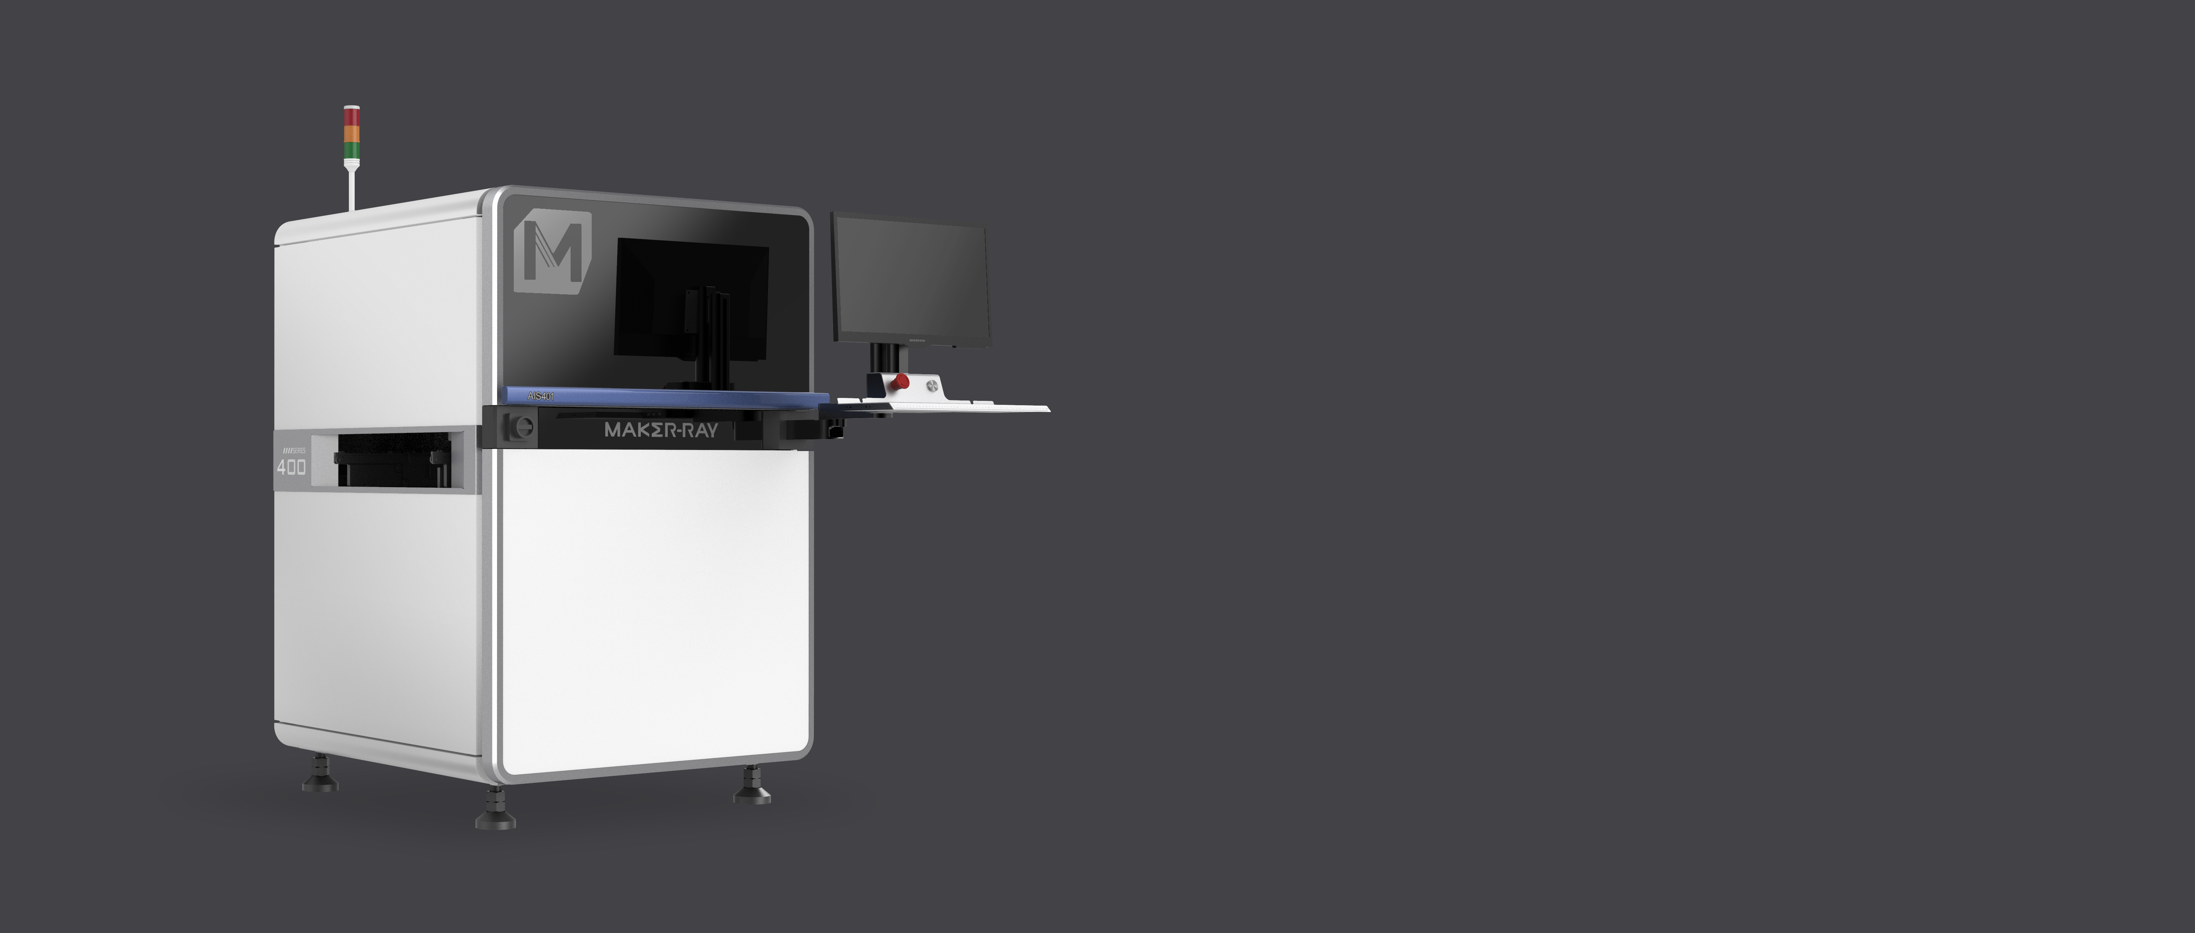

AIS40X Series-SMT｜产品概述
在线PCBA贴片光学检测设备
检测贴片元件及焊锡缺陷
设备型号 AIS401 / AIS400-D / AIS401-D
设备原理
通过高精度彩色工业相机实时抓取板卡图像，采取卷积神经网络算法处理图像，智能判定元器件及焊锡不良

Slide 3
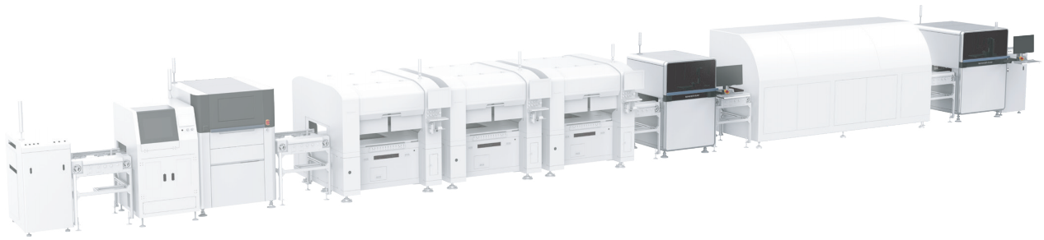
AIS40X Series-SMT｜应用场景
SMT段回流焊前/后
炉前
固定贴片后、贴片不良：缺件、偏移、 翻件、错件、反向等
炉后
焊锡后贴片不良：缺件、偏移、 翻件、错件、反向等
焊锡缺陷：锡多、锡少、虚焊、漏铜等

Slide 4
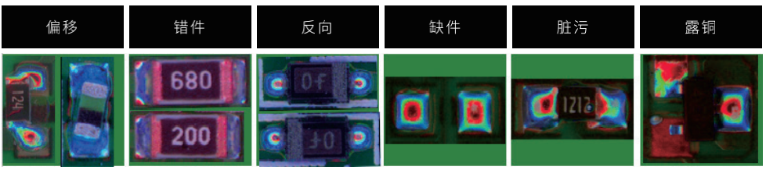
AIS40X Series-SMT｜可检测缺陷
贴片缺陷：
缺件、偏移、错件、破损、反向等
焊锡缺陷：
锡多、锡少、漏铜、虚焊、连锡、铜箔污染等

Slide 5
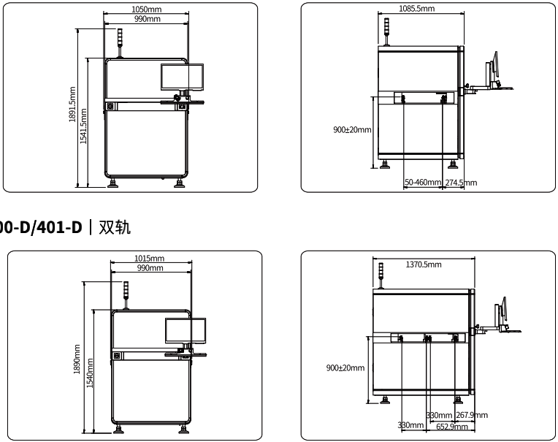
AIS40X Series-SMT｜设备架构
AIS401
一机多用，可架设在炉前、炉后等多个位置
PCBA规格尺寸：
  50*50mm~510*460mm
  从左到右730*460mm（大板模式）
  从右到左640*460mm（大板模式）
AIS400-D/AIS401-D｜双轨
一机多用，可架设在炉前、炉后等多个位置
检测速度满足两条高速贴片线的要求
  AIS400-D三动轨可调/AIS401-D四动轨可调
PCBA规格尺寸：
  单轨50*50mm~510*610mm
  双轨50*50mm~510*330mm

Slide 6



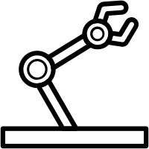


AIS40X Series-SMT｜核心优势
精简编程流程，极简界面，支持一键批量修改参数
集中管控，多设备互联互通
双侧远心镜头，低畸变、高景深
多种配置满足不同检测需求
高检出率，低误报率
数据可追溯，支持SPC报警

Slide 7
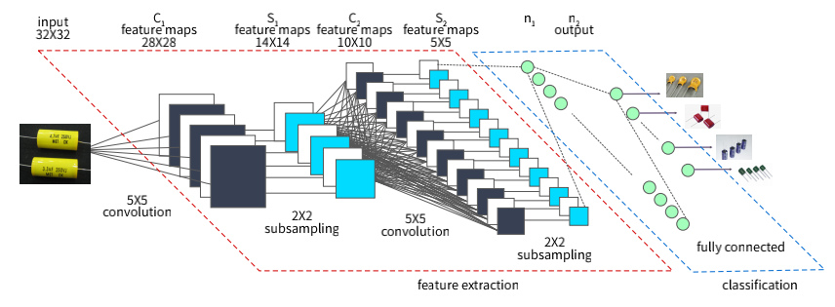
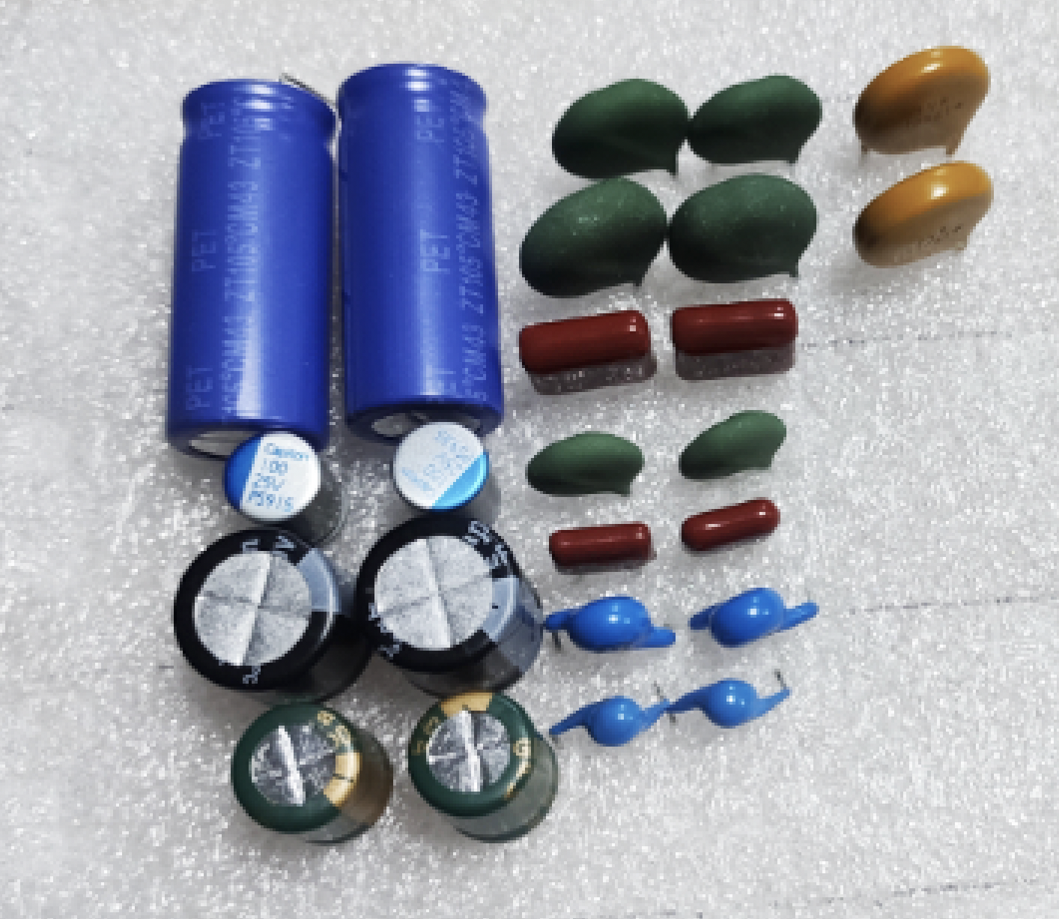
AIS40X Series-SMT｜深度学习算法
在工业检测领域应用深度学习算法，使用大数据优化，智能极简编程，一键自动识别已训练元器件及焊锡，智能判定不良，解决编程时间长、误报率高两大传统算法痛点

Slide 8
AIS40X Series-SMT｜技术优势
极简编程
深度学习算法，编程简单，一键自动搜索已训练元器件及焊锡，智能判定元器件缺陷和焊锡状态，编程速度快
智能判定
  自动框选电阻、电容、二极管等元器件
离线编程
  支持离线编程，可便捷修改、调试
在线编程
  不停线即可优化调整设备参数，减少生产损失
快速换线
  直接调用已有版式文件，无需重复调整
直观提醒
  SPC采用图文并茂的形式提示位号、错误器件及类型

Slide 9
AIS40X Series-SMT｜技术优势
检出能力强
基于大数据训练的模型，元器件及焊锡的识别准确率高，检出能力及泛化强，能矫正元器件及焊锡
偏差引起的报警，降低误报
针对特征模糊情况，识别能力强。可有效检出不良，不受板面颜色、器件文字变化干扰
超强异型器件检出能力，自动生成IC器件引脚检测框，一框判定多种不良
泛化能力强，能兼容元器件偏差，高精度识别元器件正常而本体稍偏、颜色有细微差异，不规则排列器件等情况，实现低误报率

Slide 10
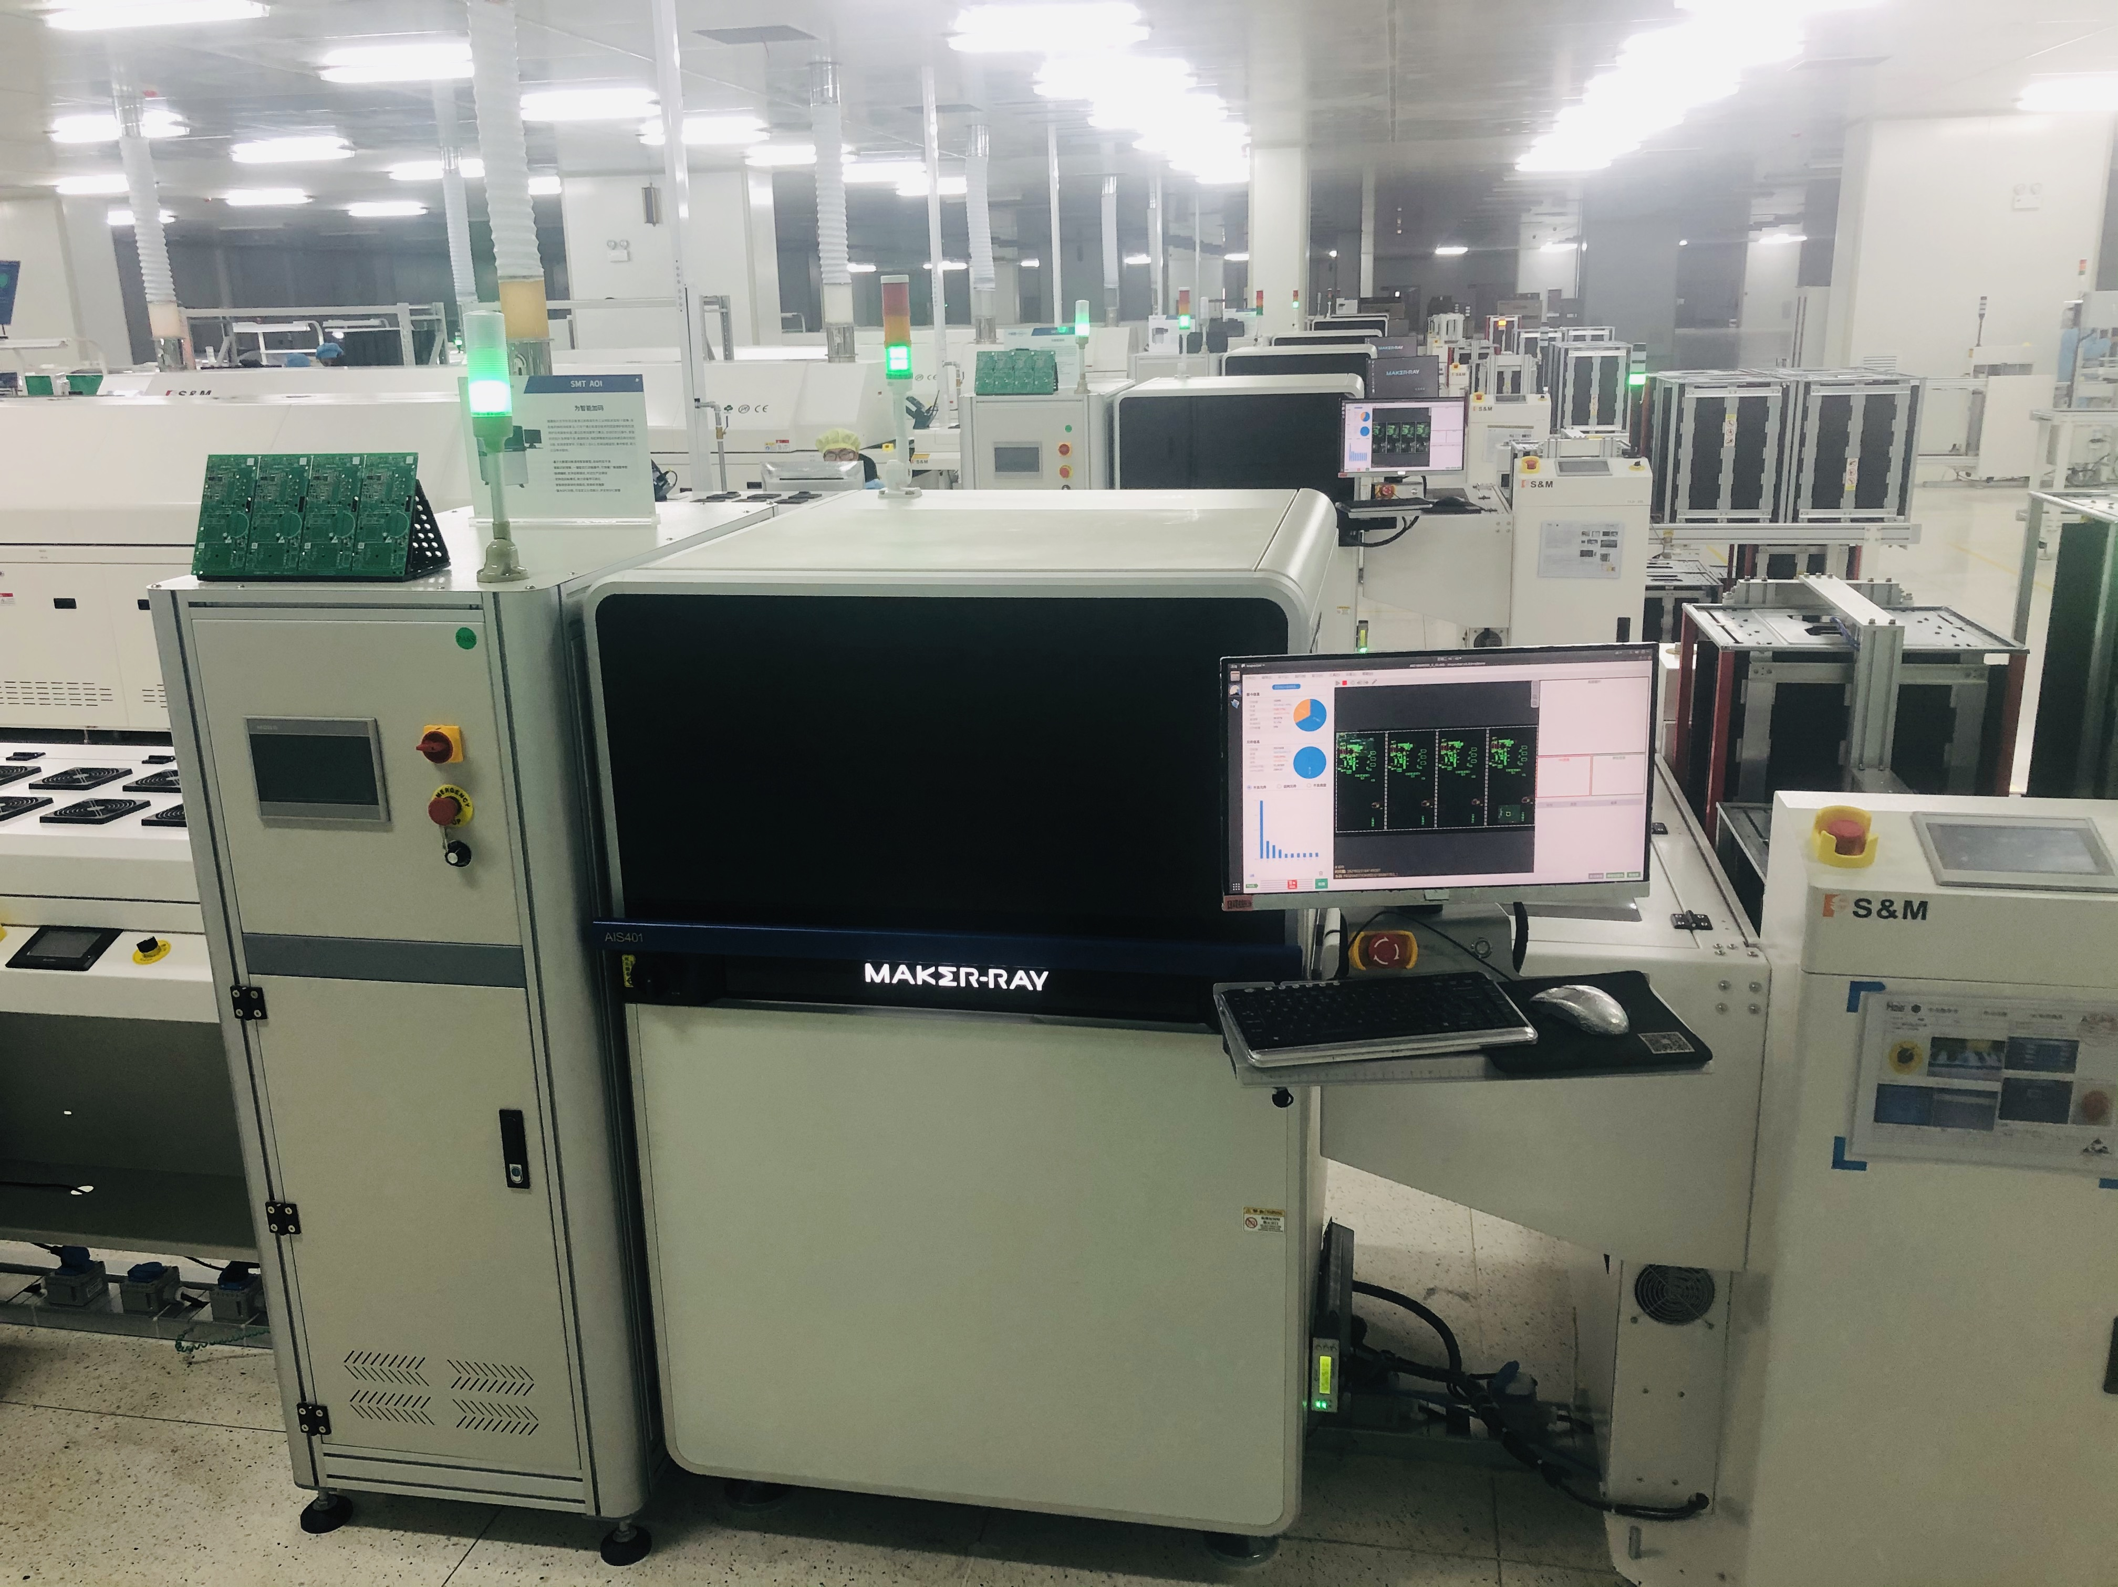
AIS40X Series-SMT｜技术优势
检测速度快
采用上部高精度智能相机拍照检测模式，灵活应对产能高、带载具与否情况
采用深度调校控制系统，保持超快运动速度
实时运算，拍摄下个FOV的同时，同步运算上个FOV焊点
路径规划，自动规划路径移动检测

Slide 11
AIS40X Series-SMT｜技术优势
检测模式多
结合工厂生产模式的多样化，可设计多种检测模式，支持检测多机型生产、替代料等模式
支持拼板检测
支持混料检测
支持混板检测
支持多MARK(含Bad Mark功能）
支持自动识别A/B程序
检测场景多，可支持裸板或带治具检测

Slide 12
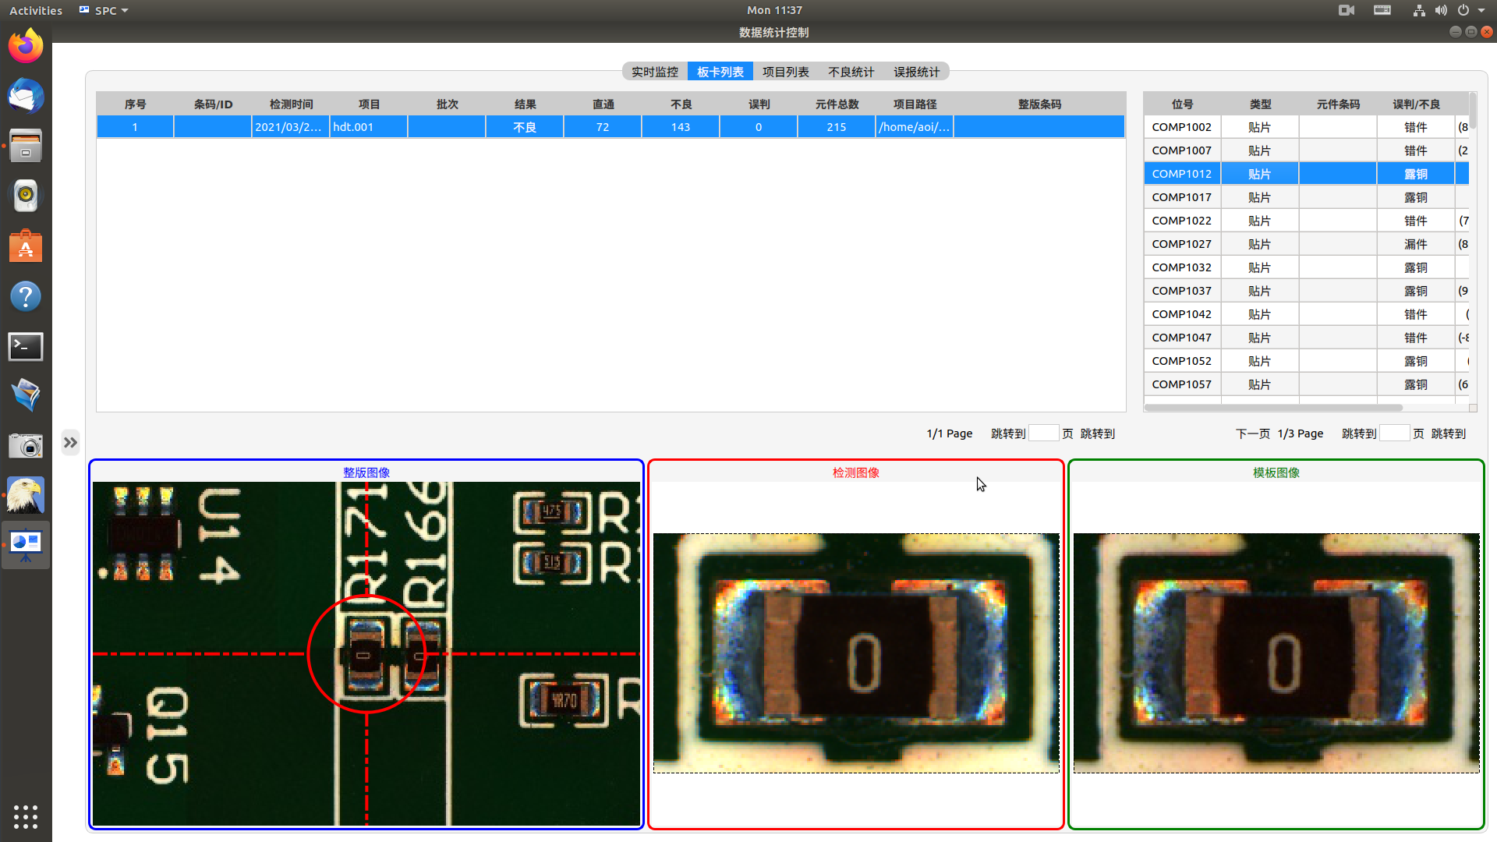
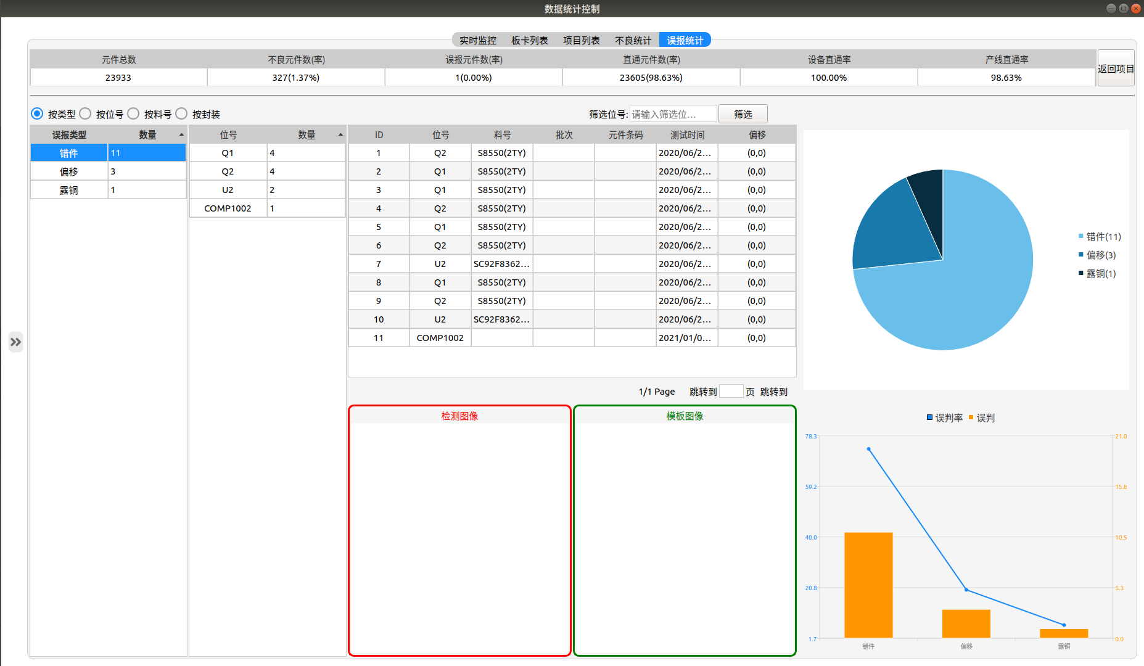
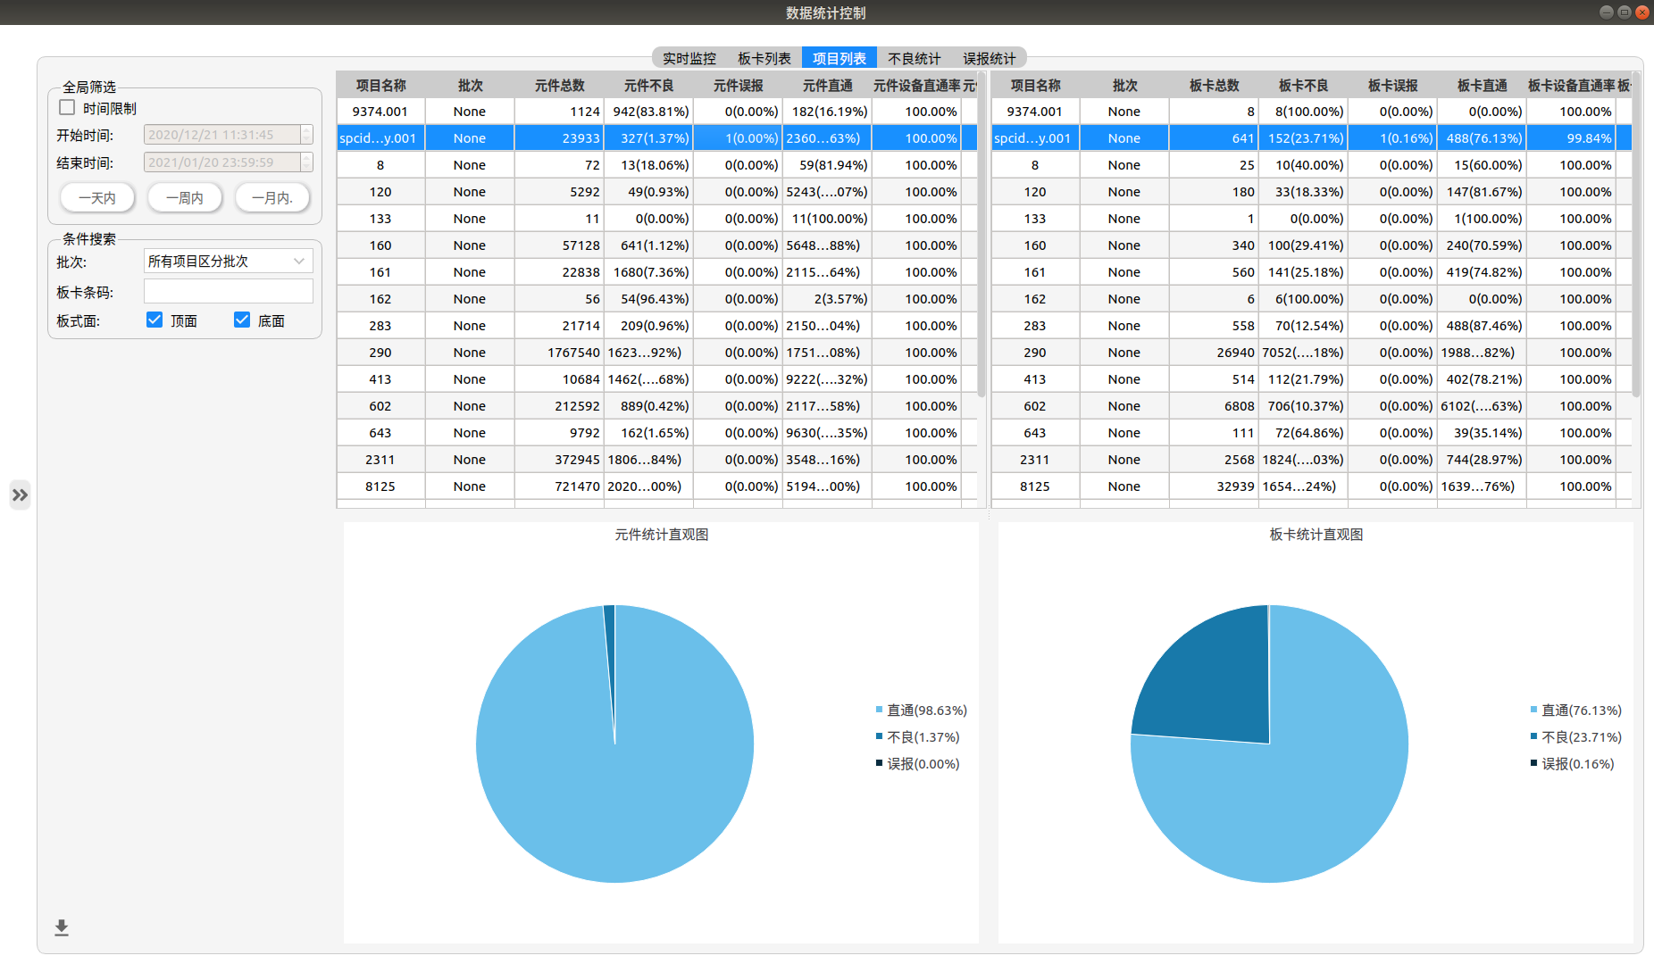
AIS40X Series-SMT｜技术优势
测试数据详细
测试数据实时保留，可导出详细数据报表，有利于工艺改善和生产追溯
相机自动读取条码（条形码，二维码）
数据完整，包括整体统计数据，及每一片检测板卡的所有检测信息*
支持一键导出，便于回溯，数据可与MES系统实现有效对接
*在软硬件正常运行的情况下

Slide 13
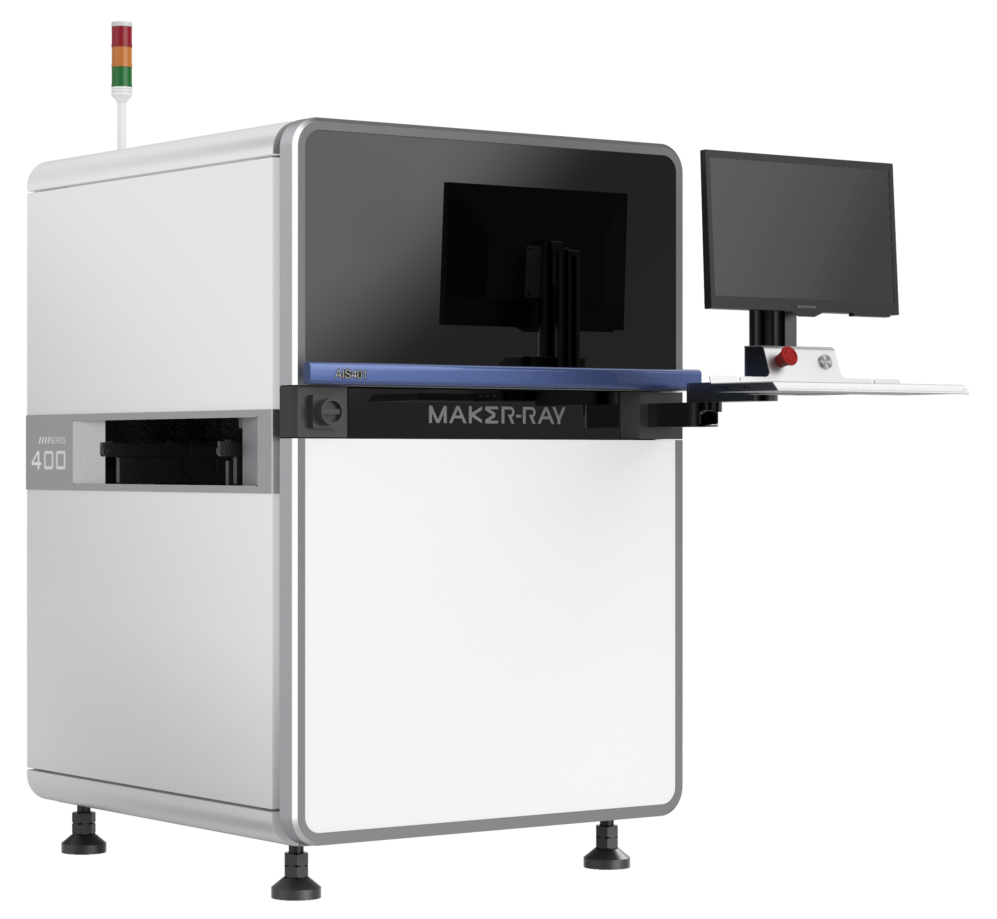
AIS40X Series-SMT｜技术优势
集中管理，远程服务
支持远程编程、调试、管理，节省换线时间，支持一对多复判
远程调控、集中管理，减少工作中断，提高生产效能
远程离线编程，编程的同时不影响检测
远程支持，快速响应维护
复判工作站，一对多复判

Slide 14
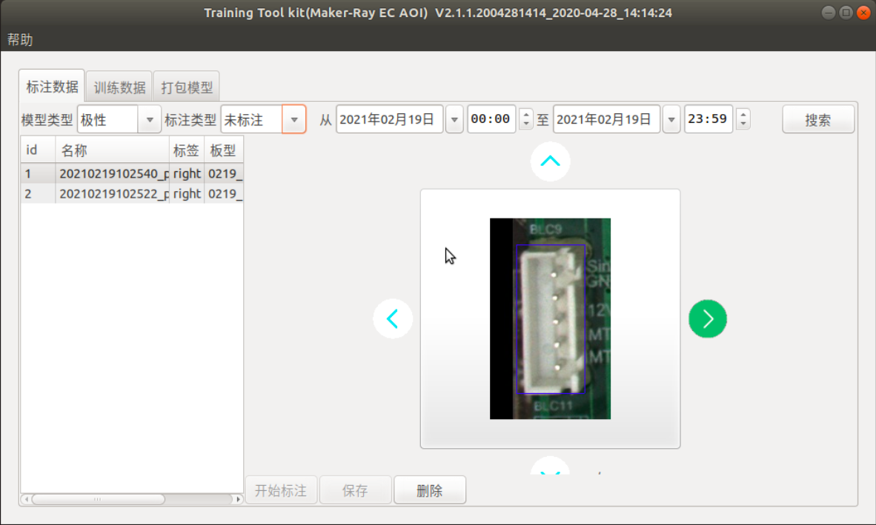
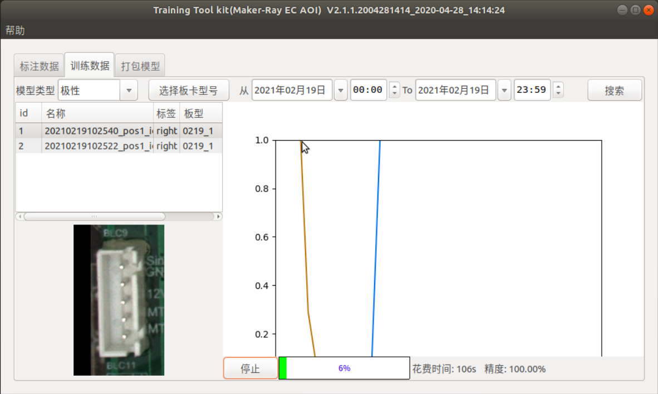
AIS40X Series-SMT｜技术优势
检测范围广
AI训练工具，设备端可自主训练特殊器件，可自动识别，提高检测精度
快速学习新器件及焊点
可通过训练，让设备识别器件不同形态,真正降低误报率
测试能力快速迭代、不断升级
数据
极性预训练模型
AOI检测软件
AOI训练工具
二分类预训练模型

Slide 15
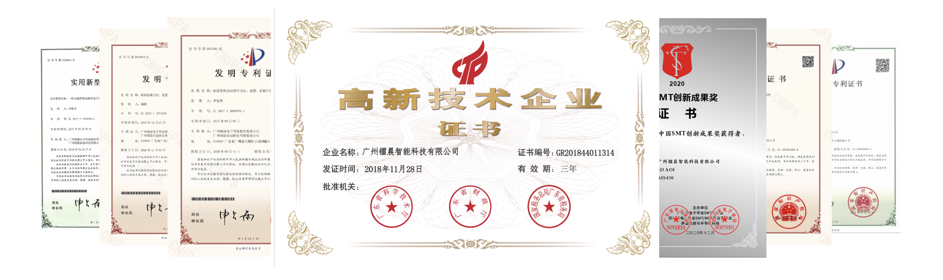
镭晨科技｜用AI引领AOI新时代
镭晨科技深耕行业多年，始终秉承“让工业检测更简单”的企业使命。以深度学习算法为核心，专注电子行业。以PCBA生产过程视觉检测标准化方案为基础，为客户提供各种光学检测方案
成立至今，镭晨科技已获得多项认证。拥有发明、实用新型、外观专利、软件著作权共77项，其中发明专利超过一半，各类产品具有自主的知识产权
*统计截止至2021.1.21

Slide 16
携手并进 合作共赢

Slide 17
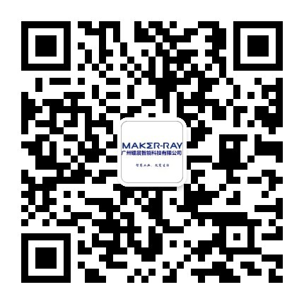
让工业检测更简单

